Slide 1

主要深度学习方法简介及代码演示（2）：循环神经网络
生成对抗网络
面向水行业的机器学习第六节----
主讲人：
张铎博士

Slide 2
主要课程
第X节课程，将相应课程标题标黄。
例如：第二节课程PPT，将“第二节：XXX”选中后标黄色
第一节：主要机器学习技术简介
第二节：常用机器学习/深度学习软件包简介及代码展示
第三节：主要机器学习方法简介及代码演示（1）：分类算法
第四节：主要机器学习方法简介及代码演示（2）：回归，聚类，降维
第五节：主要深度学习方法简介及代码演示（1）：前馈神经网络，卷积神经网络
第六节：主要深度学习方法简介及代码演示（2）：循环神经网络，生成对抗网络
第七节：模型相关的软件开发知识：数据库，API，云技术等

Slide 3

课程代码
学院
标题字号：40
副标题字号：24或20
（根据长短调整）
小标题/内容字号：20或18 （根据长短调整）
中文字体：宋体
英文字体：
Times New Roman / Calibri
插入新的PPT请右键选择“复制当前PPT”或“duplicate slide”
https://github.com/duozhanggithub/HuanIN_Lecture/blob/master/HuanIn_Lecture_6.ipynb
https://github.com/duozhanggithub/HuanIN_Lecture/blob/master/HuanIn_Lecture_6_face_generation.ipynb
https://github.com/duozhanggithub/HuanIN_Lecture/blob/master/HuanIn_Lecture_6_MNIST_GAN.ipynb

Slide 4
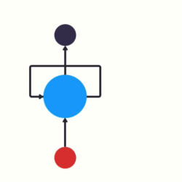
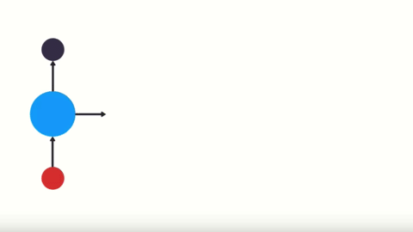
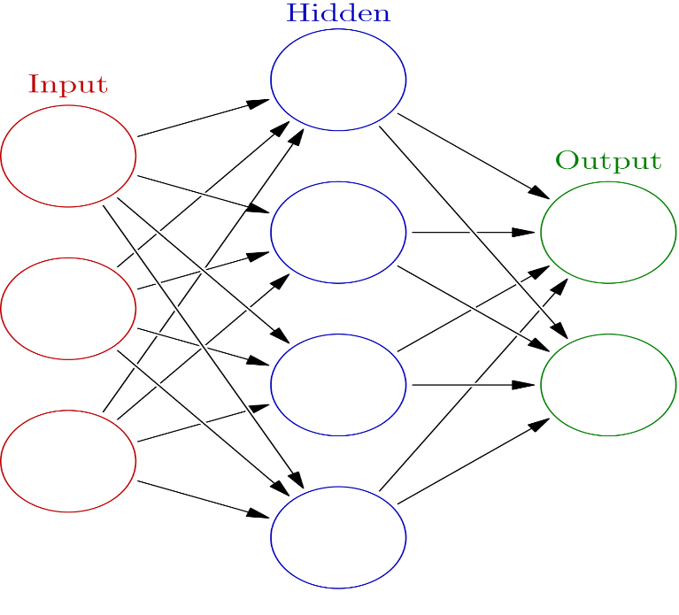
循环神经网络 Recurrent Neural Network
学院
标题字号：40
副标题字号：24或20
（根据长短调整）
小标题/内容字号：20或18 （根据长短调整）
中文字体：宋体
英文字体：
Times New Roman / Calibri
插入新的PPT请右键选择“复制当前PPT”或“duplicate slide”
在RNN的隐藏层中，具有延时单元，它存储了之前隐藏单元激活的信息，并反馈到网络中。
与静态前馈结构相比，循环机制使神经网络继承记忆
注意：要从三维的角度来想象循环神经网络，常见的循环神经网络的示意图容易让人产生误解
输入，隐含层，输出都不仅仅只是一个点.

Slide 5
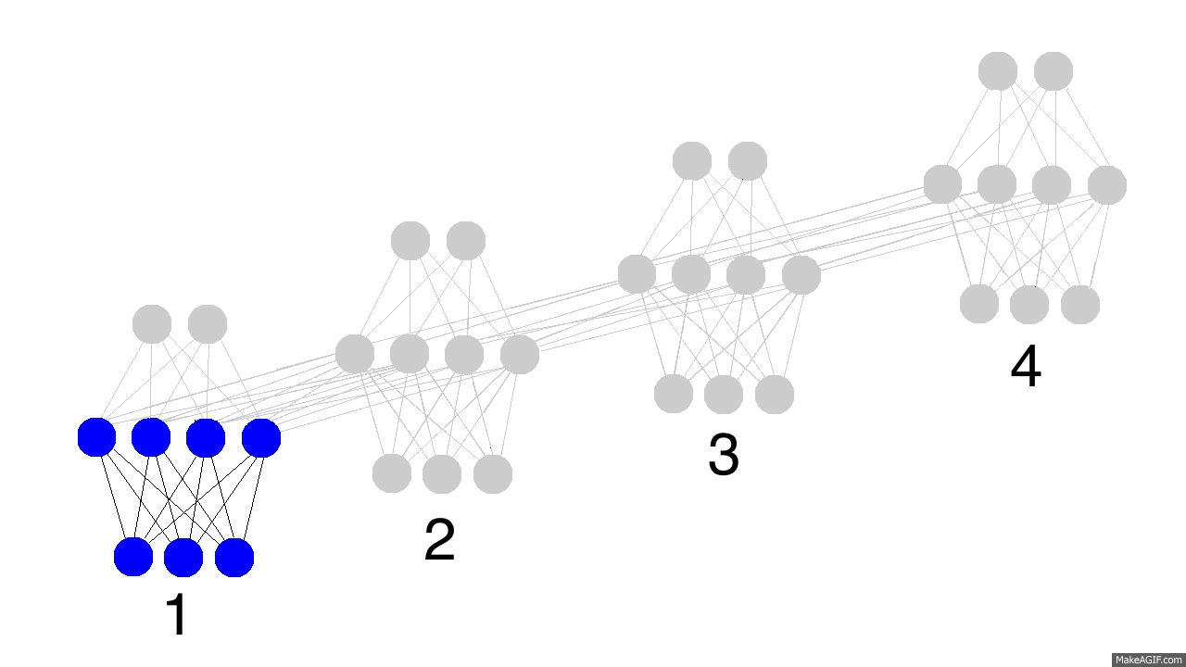
三维空间中的循环神经网络
每个时间节点上都有多个输入值、隐藏的神经元和输出值
我们稍后会讨论图中点的不同颜色

Slide 6
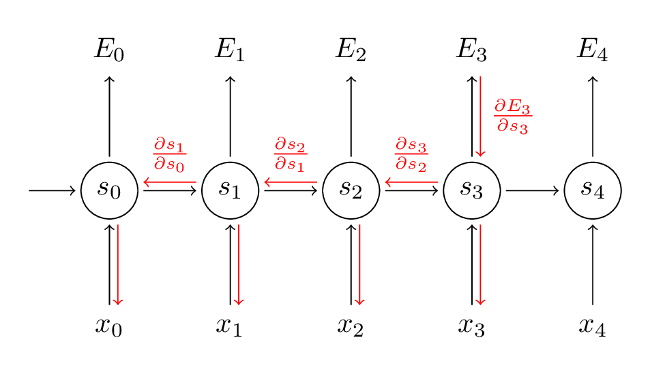
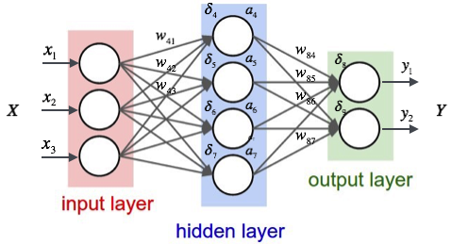
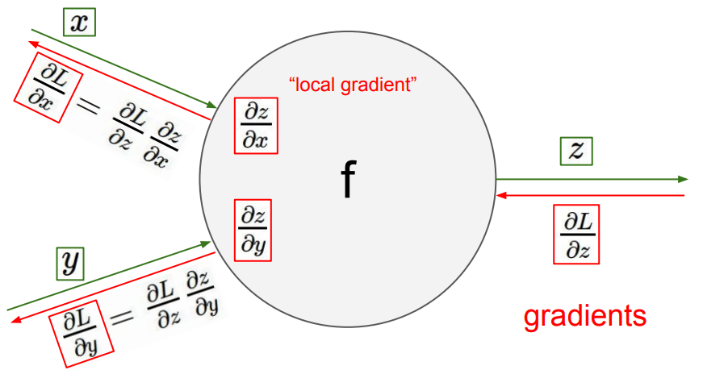
前馈神经网络：
反向传播
Back Propagation （BP）
循环神经网络：
基于时间的反向传播
Back Propagation Through Time (BPTT)

Slide 7
随着时间推移的梯度消失
Standard RNN with sigmoid
输入值的灵敏度随时间衰减
神经网络遗忘了先前的输入值
长短期记忆（LSTM）
单元格可记住需要的输入值
输出值可随时被调用

Slide 8
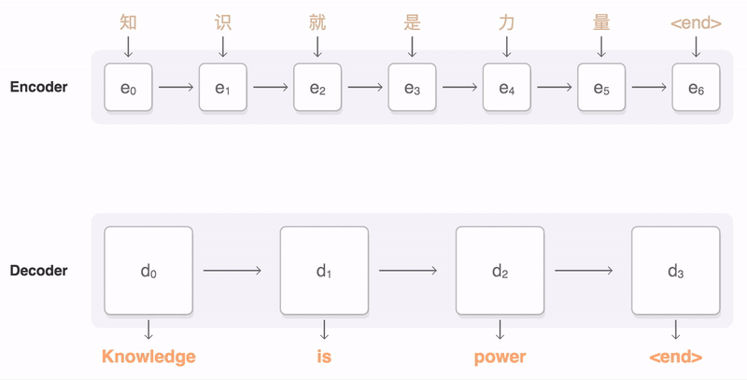
LSTM：为了克服存在的梯度爆炸现象而设计的循环神经网络
是以谷歌翻译为代表的诸多机器翻译软件背后的算法
尤其适合于处理序列式数据（语言，文字，时间序列等）

Slide 9
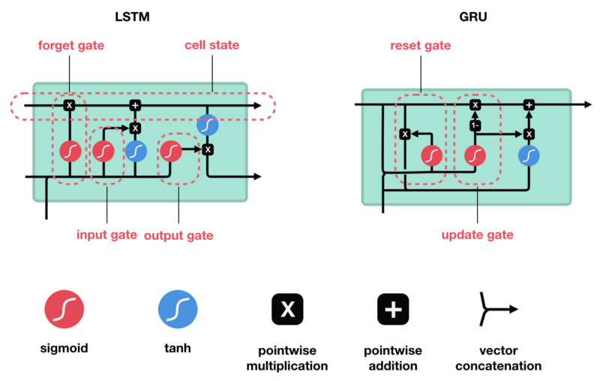










LSTM and GRU
$$i_{t}=σ_{g}\left(W_{i}{∗[x}_{t} , h_{t−1}]+b_{i}\right)$$
$$\left.z_{t}=σ_{g}(W_{z}{∗[x}_{t} , h_{t−1}]+b_{z}\right)$$
$$\left.f_{t}=σ_{g}(W_{f}{∗[x}_{t} , h_{t−1}]+b_{f}\right)$$
$$\left.r_{t}=σ_{g}(W_{r}{∗[x}_{t} , h_{t−1}]+b_{r}\right)$$
$$\left.o_{t}=σ_{g}(W_{o}{∗[x}_{t} , h_{t−1}]+b_{o}\right)$$
$$h_{t}=z_{t}°\overline{h_{t}}+{\left(1−z\right.}_{t}){°h}_{t−1}$$
$$c_{t}=f_{t}{°c}_{t−1}+i_{t}°\overline{c_{t}}$$
$$\left.\overline{h_{t}}= σ_{h}(W_{h}{∗[x}_{t} , {\left(r_{t}°h\right.}_{t−1})]+b_{h}\right)$$
$$\left.{\overline{c_{t}}= σ}_{h}(W_{c}{∗[x}_{t} , h_{t−1}]+b_{c}\right)$$
$$\left.h_{t}=o_{t}{°σ}_{h}(c_{t}\right)$$
9

Slide 10
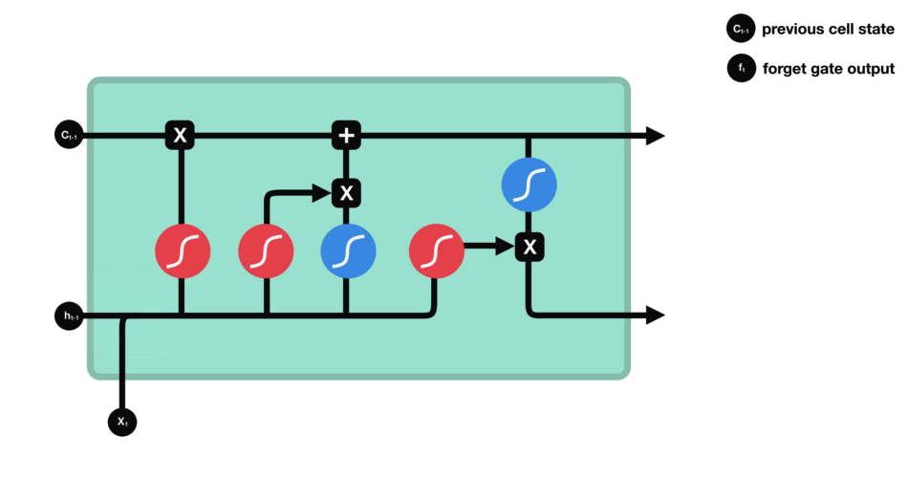
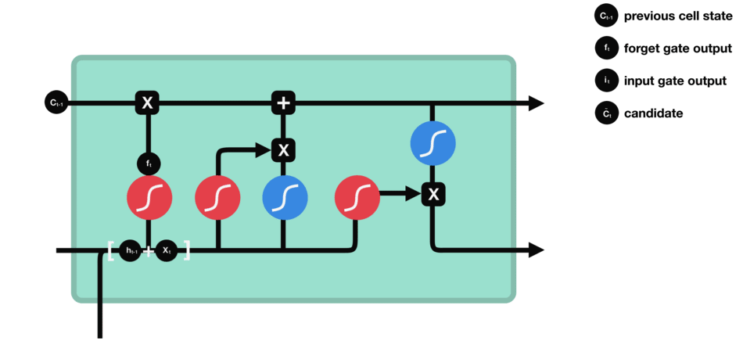
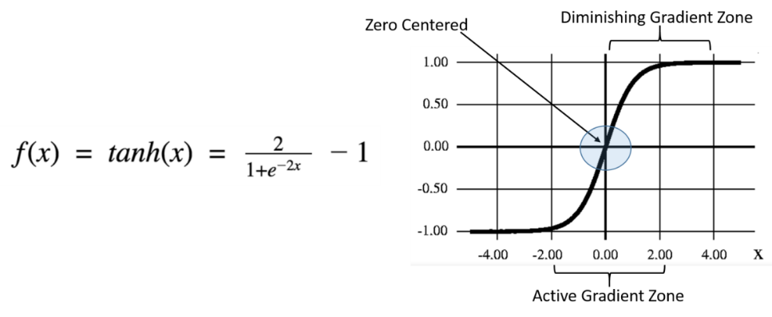


Forget gate：
输出 0-1 之间的值，越接近 0 意味着越应该丢弃，反之相反
Input gate:
Sigmoid函数（红色圆圈）：接收前一层隐藏状态的信息 + 当前输入的信息，输出在0-1之间，0 表示不重要，1 表示重要
Tanh函数（蓝色圆圈）：输入为前一层隐藏状态的信息 + 当前输入的信息。将输出与 sigmoid 的输出值相乘，sigmoid 的输出值将决定 tanh 的输出值中哪些信息是重要且需保留的
$$\left.f_{t}=σ_{g}(W_{f}{∗[x}_{t} , h_{t−1}]+b_{f}\right)$$
$$i_{t}=σ_{g}\left(W_{i}{∗[x}_{t} , h_{t−1}]+b_{i}\right)$$
$$\left.{\overline{c_{t}}= σ}_{h}(W_{c}{∗[x}_{t} , h_{t−1}]+b_{c}\right)$$

Slide 11
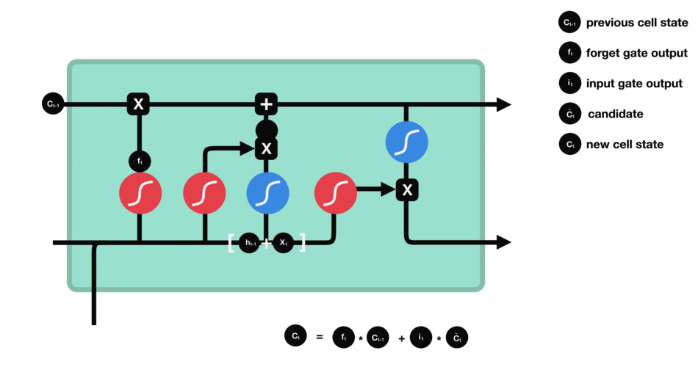




Cell state：
前一步的cell state与forget gate输出相乘。如接近0，意味着在新的细胞状态中，这些信息是需要丢弃掉的。
将该值与input gate的输出值相加，将新信息更新到cell state中去。至此，就得到了更新后的cell state
最后，将 tanh 的输出与 sigmoid 的输出相乘，以确定隐藏状态应携带的信息。再将隐藏状态作为当前细胞的输出，把新的细胞状态和新的隐藏状态传递到下一个时间步长中去。
$$\left.o_{t}=σ_{g}(W_{o}{∗[x}_{t} , h_{t−1}]+b_{o}\right)$$
$$\left.h_{t}=o_{t}{°σ}_{h}(c_{t}\right)$$
$$c_{t}=f_{t}{°c}_{t−1}+i_{t}°\overline{c_{t}}$$

Slide 12

在三维状态下的LSTM和BPTT

Slide 13
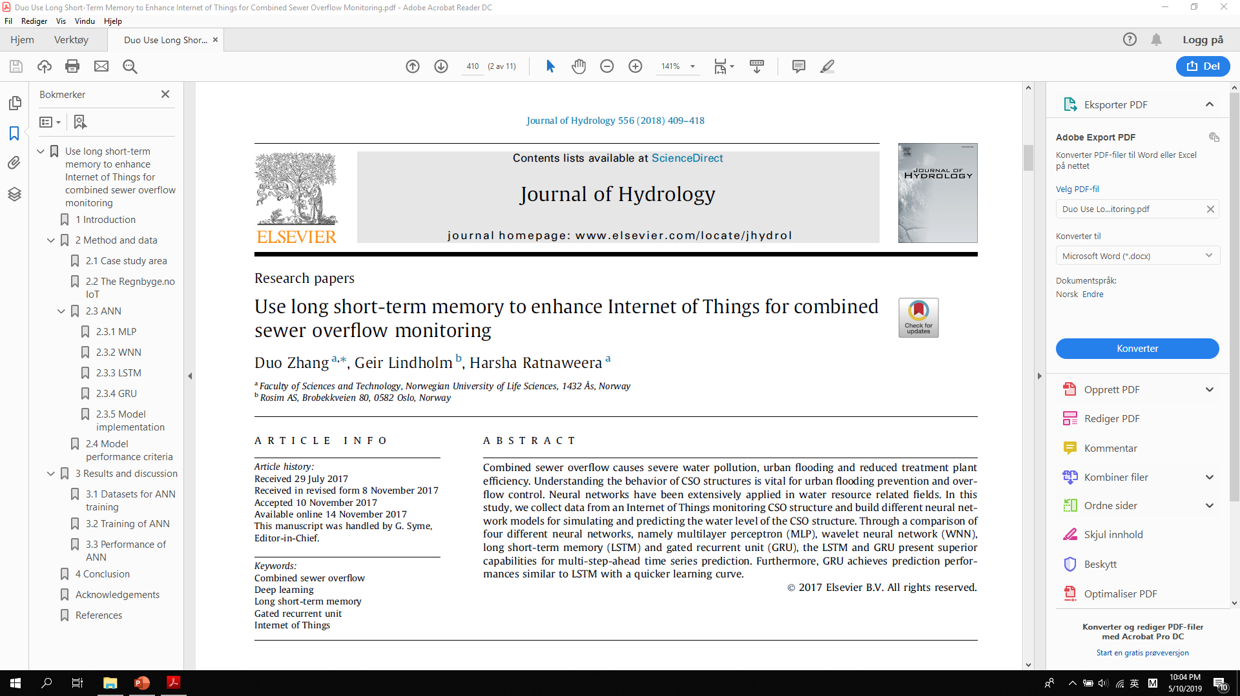

LSTM在水行业的应用
时间序列预测

Slide 14




循环神经网络的输入- 输出
784（28*28）
10
10
None
(Batch size)
784（28*28）
None
(Batch size)
[$S_{1}^{t−1}$ , $S_{2}^{t−1}$, ..., $S_{8}^{t−1}$]
[$S_{1}^{t}$ , $S_{2}^{t}$ , ..., $S_{8}^{t}$]
[$S_{1}^{t+1}$ , $S_{2}^{t+1}$, ..., $S_{8}^{t+1}$]
前馈神经网络的输入：
[Batch_size，Features（输入大小）]，回想一下MINST的例子
循环神经网络的输入：
[Batch_size，Length（time steps），Features（input size）]
例如：
我们有8个传感器，收集了t个时间步长的数据，
输入形式为[Batch_size，t，8]
在循环神经网络中，我们提供8个值，用于t个时间步长，并将其重复batch_size次
如果循环神经网络有32个隐藏神经元，则输出形式为[Batch_size，t，32]
[$S_{1}^{t}$, $S_{2}^{t}$, ..., $S_{8}^{t}$] (current time step t)
[$S_{1}^{t−1}$, $S_{2}^{t−1}$, ..., $S_{8}^{t−1}$] (previous time step, t-1)
[$S_{1}^{t−2}$, $S_{2}^{t−2}$, ..., $S_{8}^{t−2}$] (time step, t-2)
... ...
[$S_{1}^{t−n}$, $S_{2}^{t−n}$, ..., $S_{8}^{t−n}$] ( time step, t-n)

Slide 15
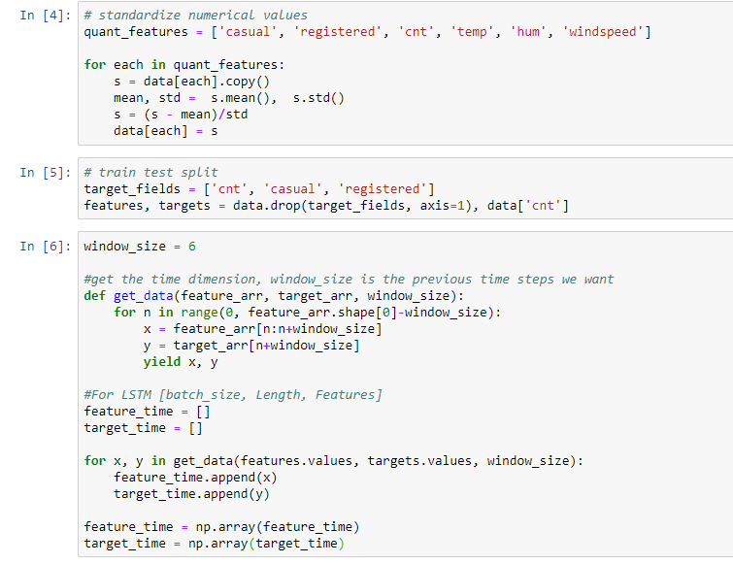
将自行车共享回归转变为预测问题
Window_size = 6，表示我们希望使用之前6个小时的值来预测下一小时的值
滑动功能和目标数组以获取输入值和输出值

Slide 16
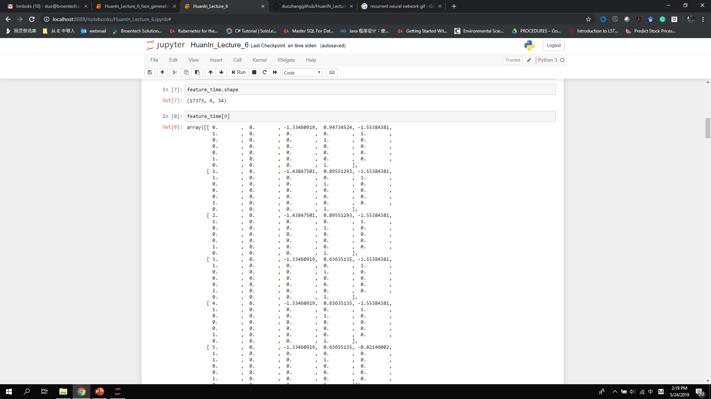
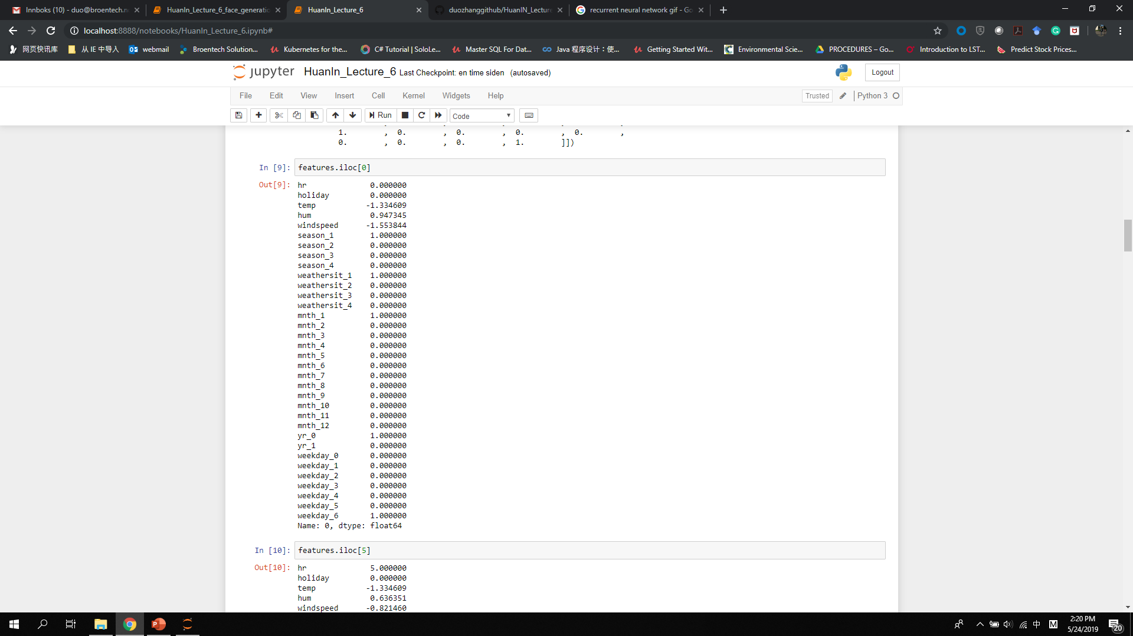
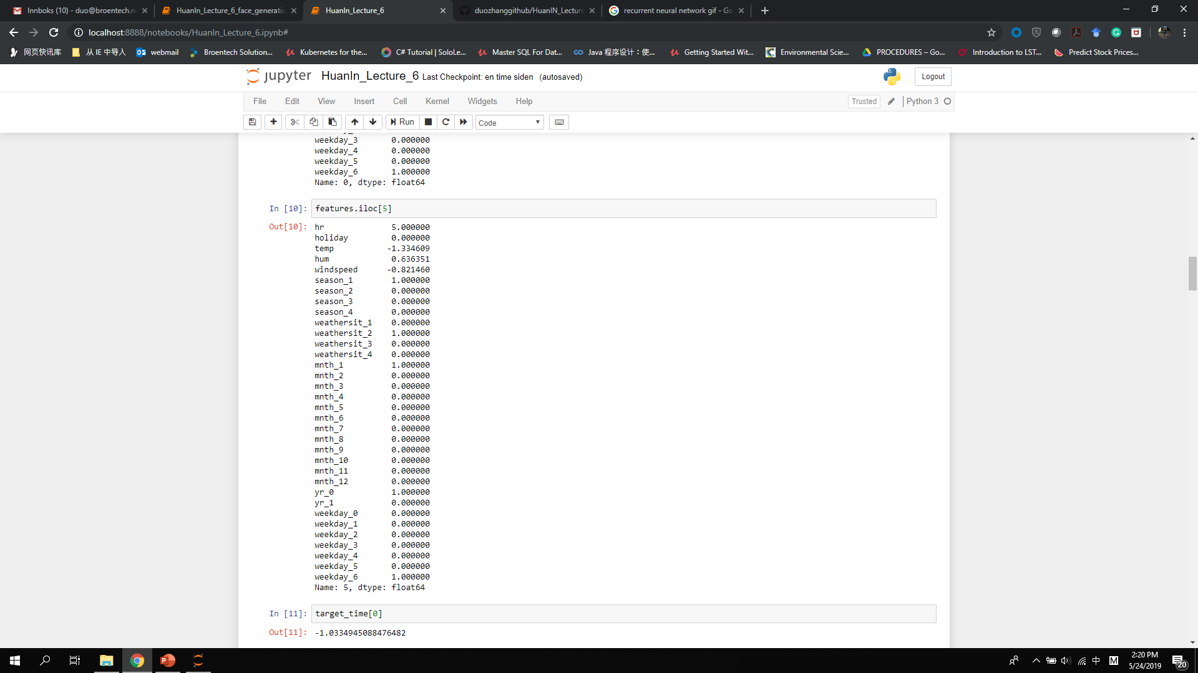
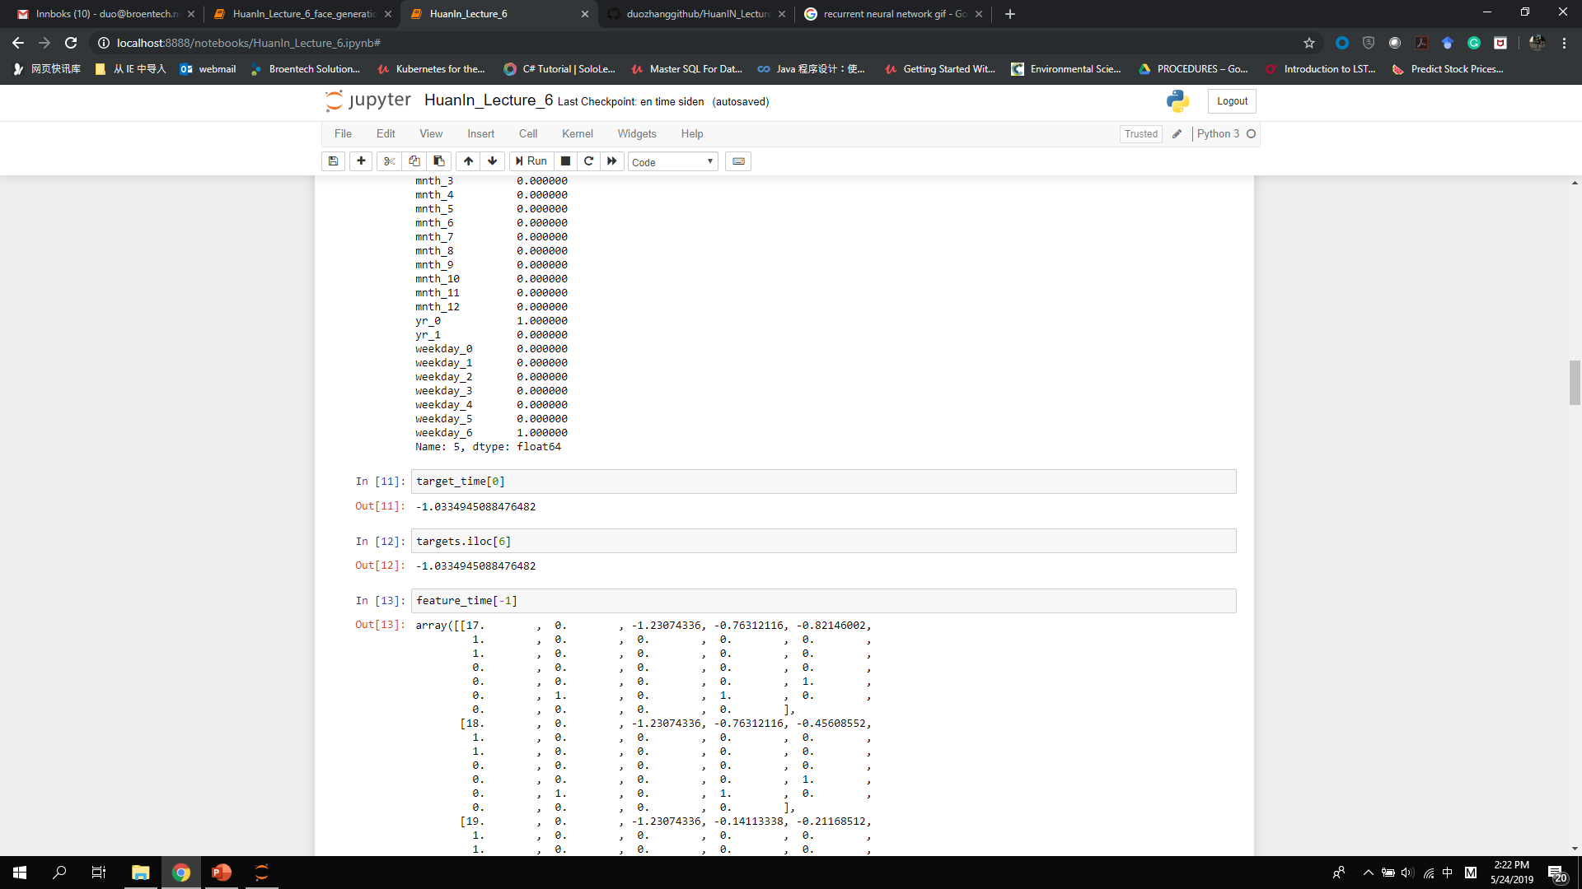
预测问题的输入值和输出值
输入数据的首个元素包含原始数据的6个时间步长
（从0-5时间步开始）
目标的首个元素是原始目标的第6个值（意味着我们希望使用0-5个时间步的值来预测第6个时间步的目标）

Slide 17
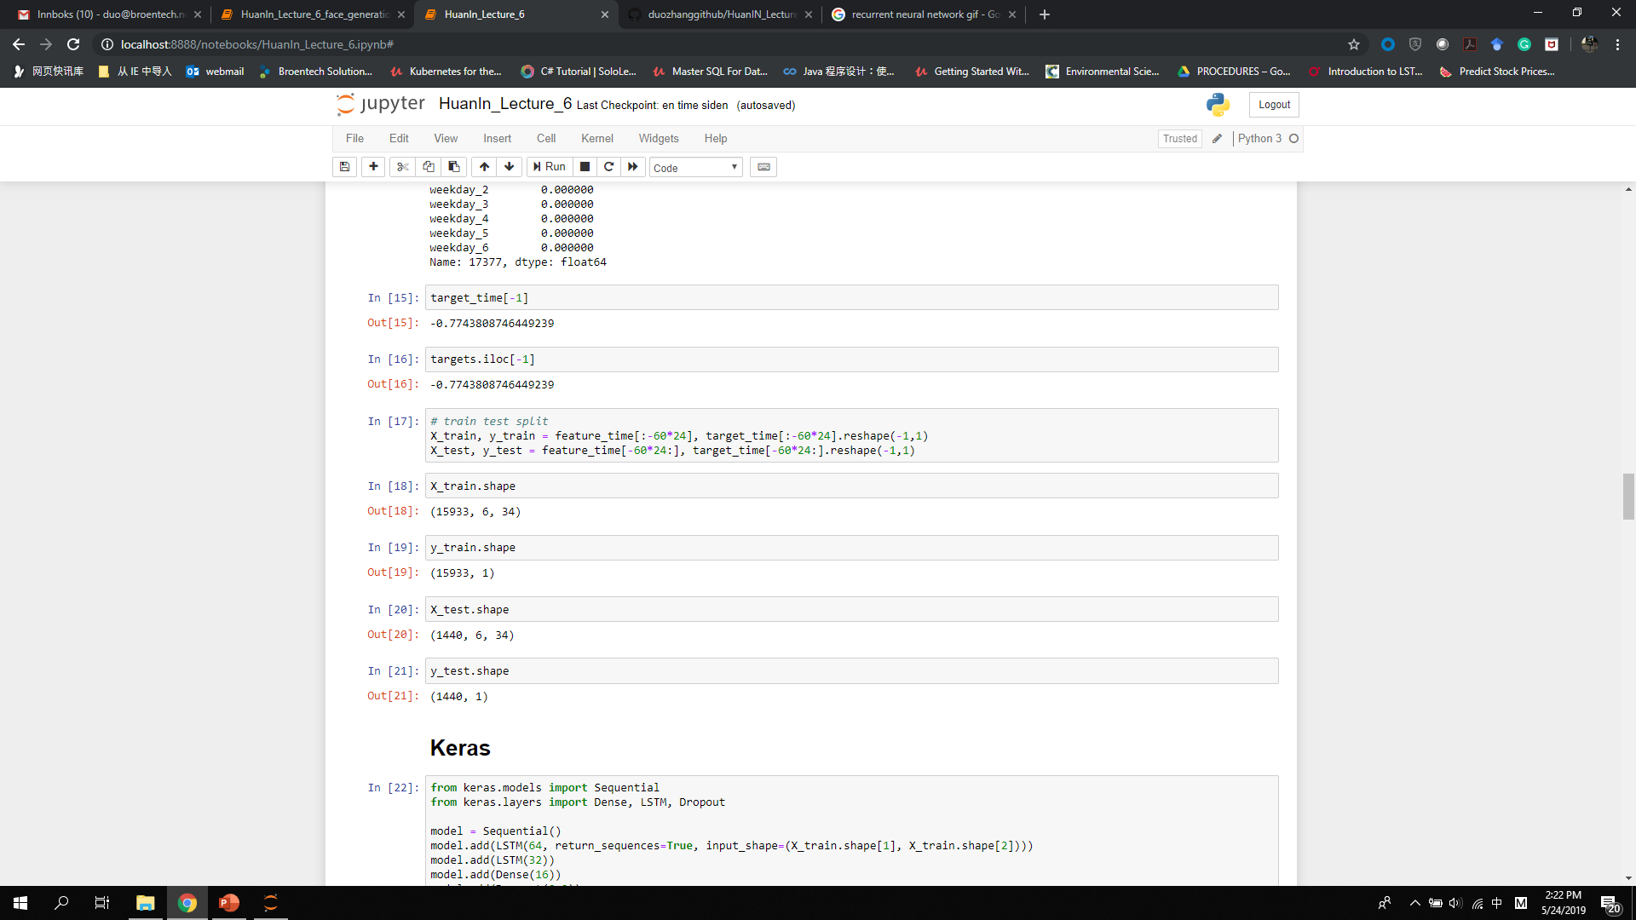
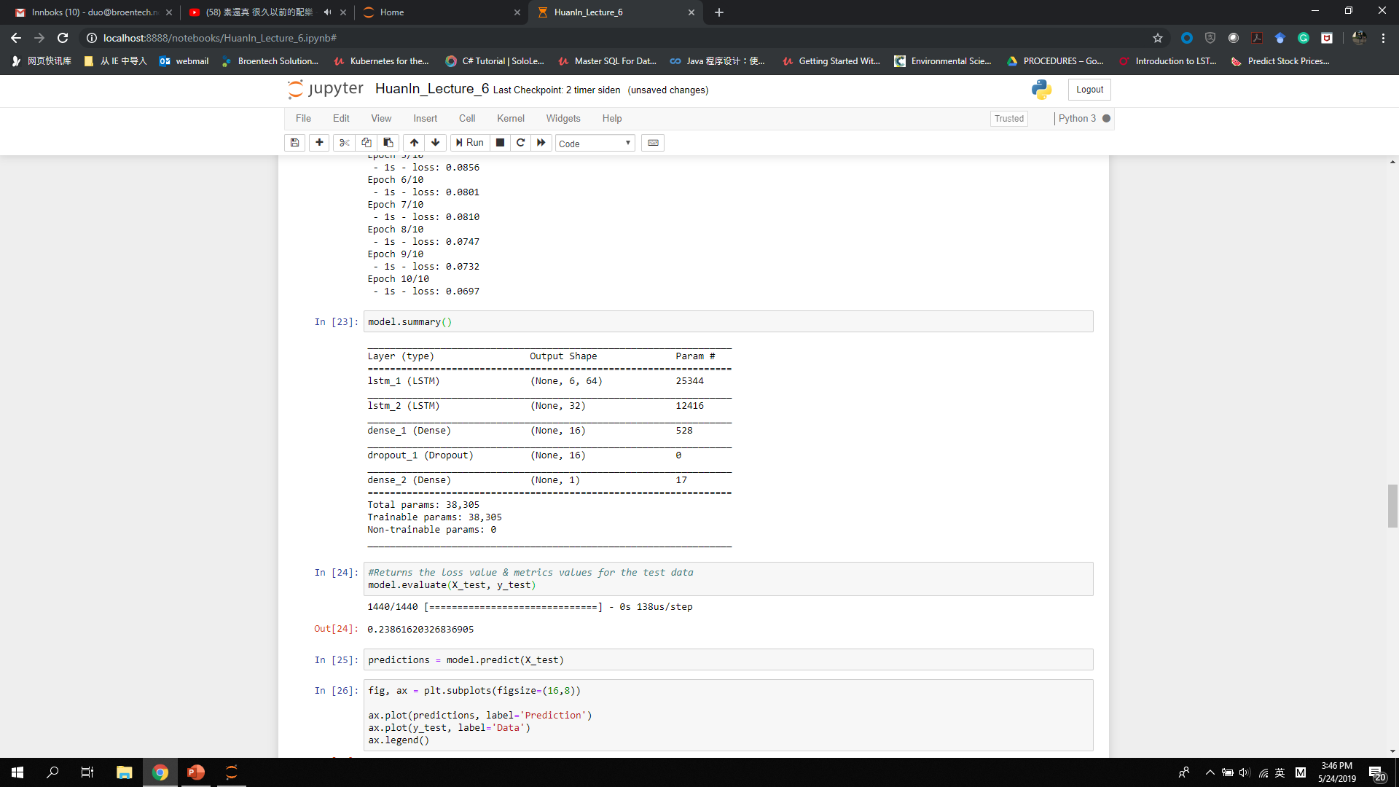
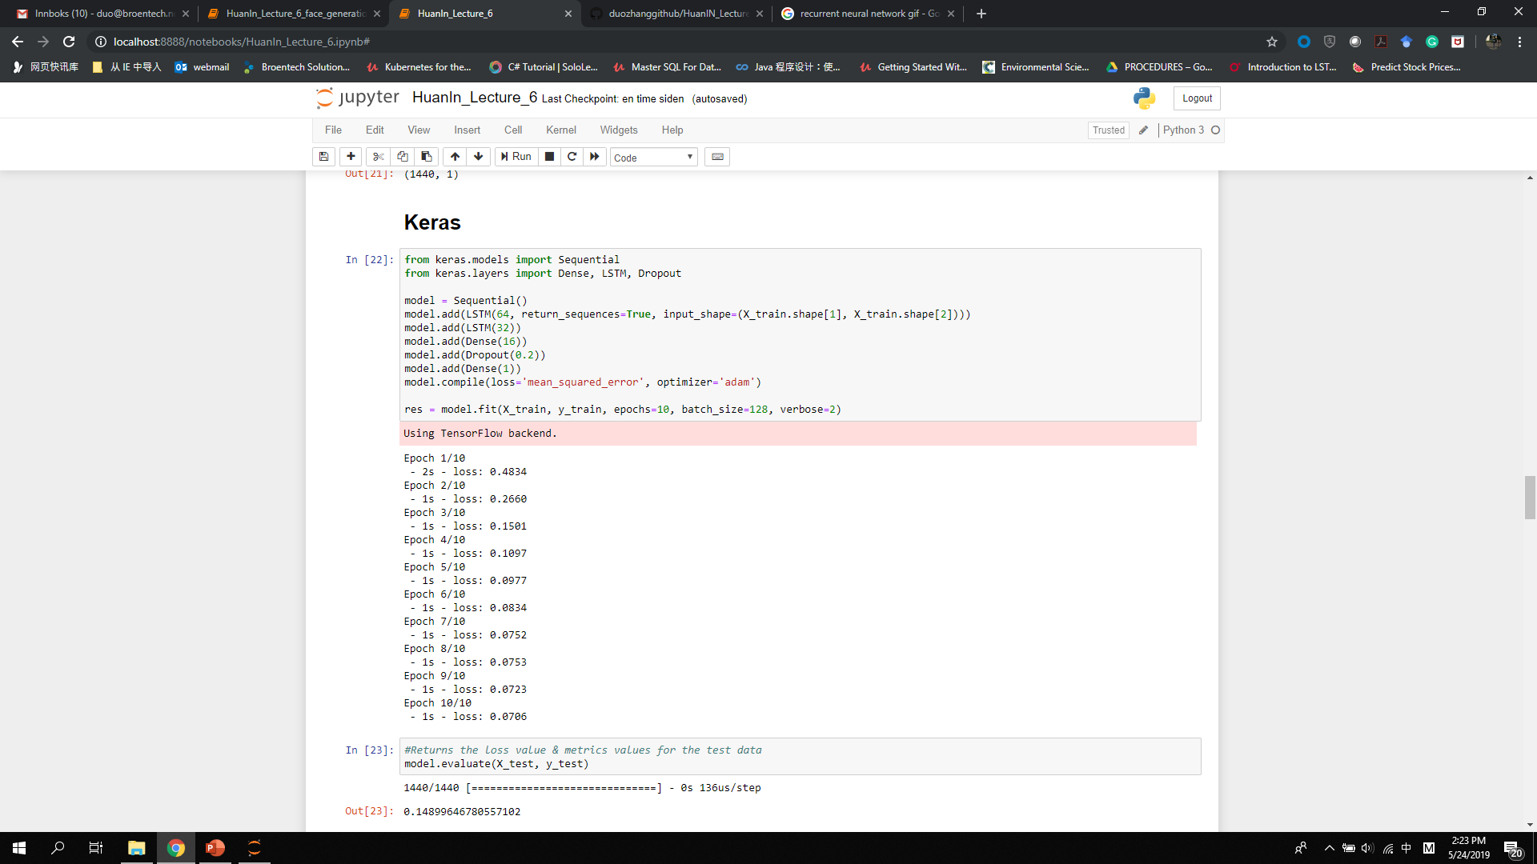
X_train：[15933, time step=6, features=34]
第一层LSTM的输入：[None（batch size）, 6, 34]
第一层的LSTM有64个隐藏神经元，并且return_sequence = True，因此lstm_1的输出为：[None，6, 64]
第二层的LSTM有32个隐藏神经元，return_sequence = False，意味着我们只取最后一步的输出，所以lstm_1的输出为：[None，32]
将lstm_2的输出提供给一常规前馈神经网络，输出= [None，16]
然后输出，形式为= [None，1]

Slide 18
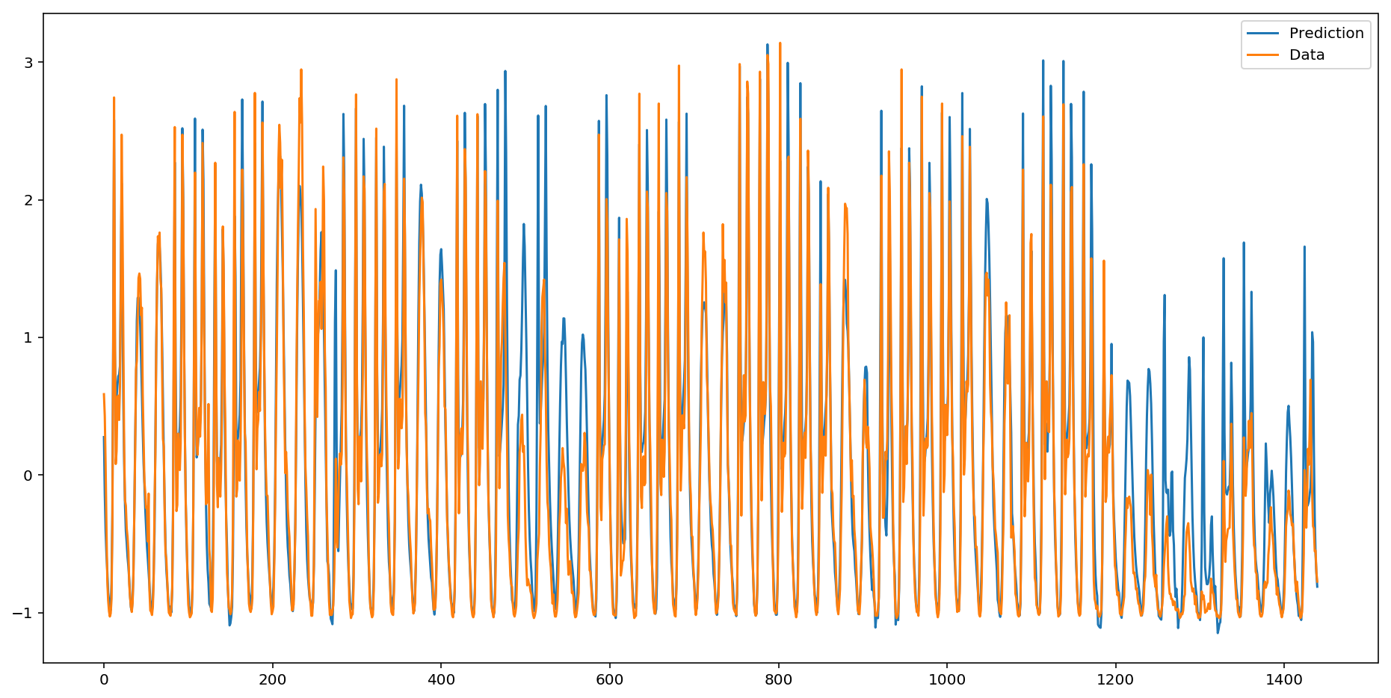
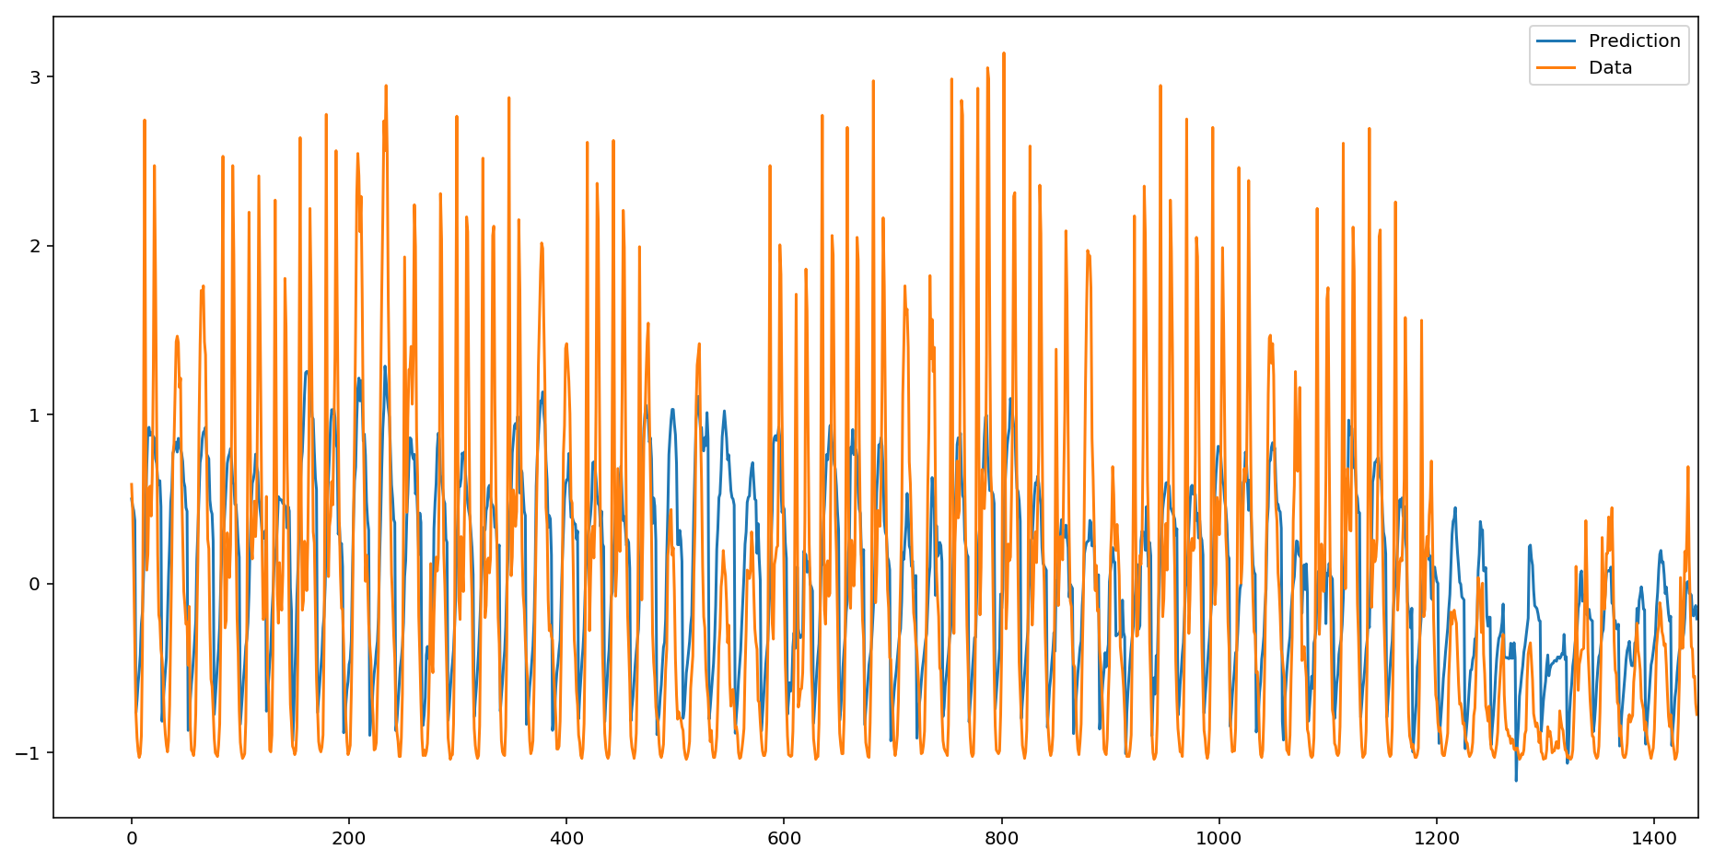

Slide 19
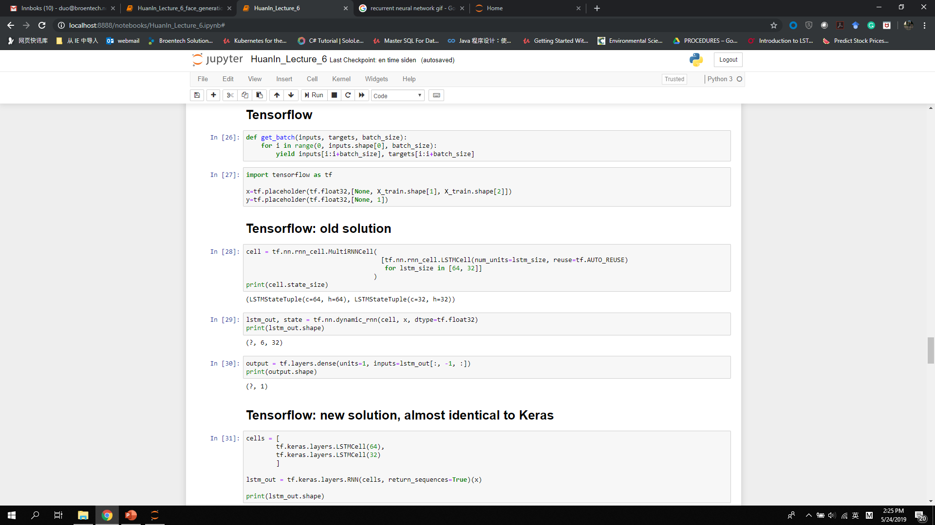
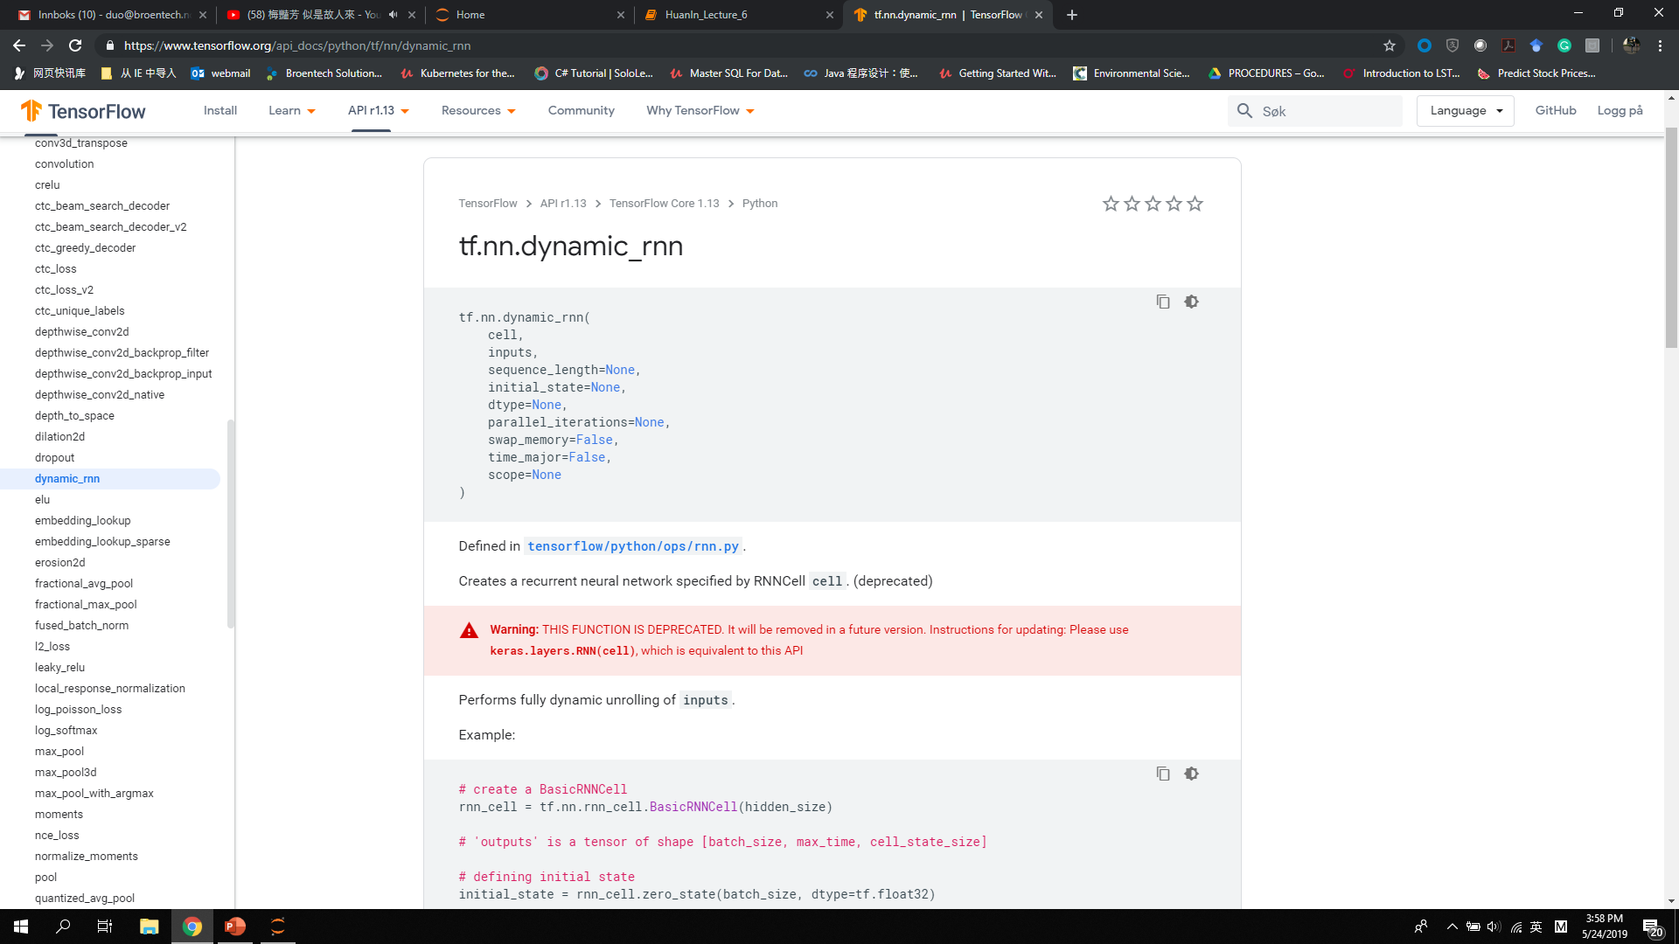
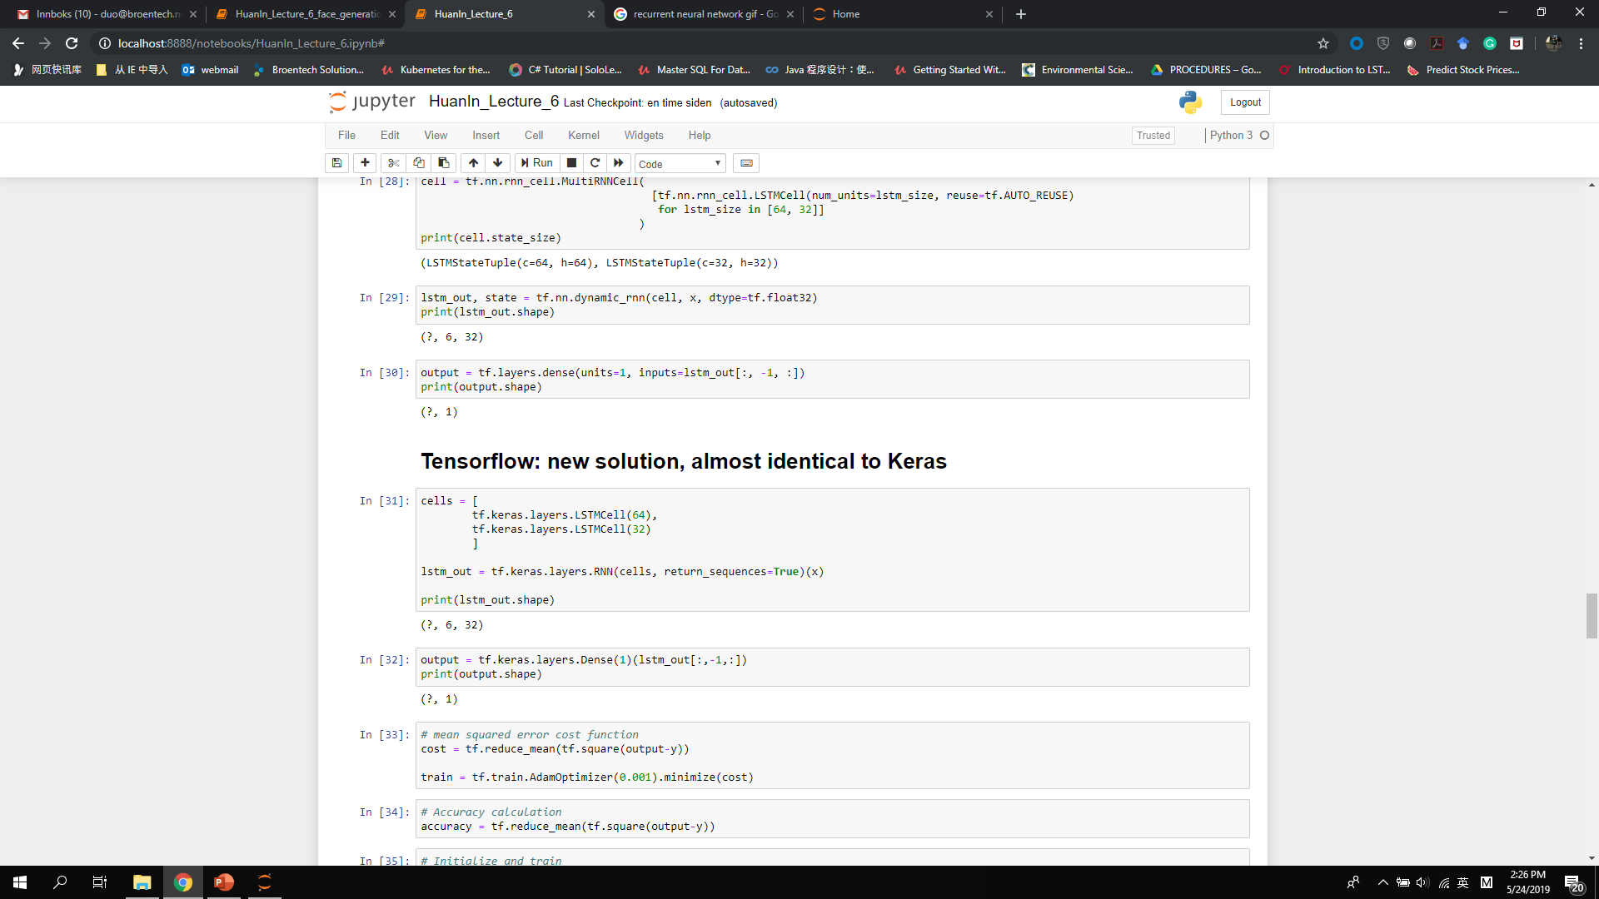
Tensorflow
许多tensorflow函数已被弃用，但许多可用的教程仍然使用旧版本代码，因此这里我们提供了两个版本

Slide 20
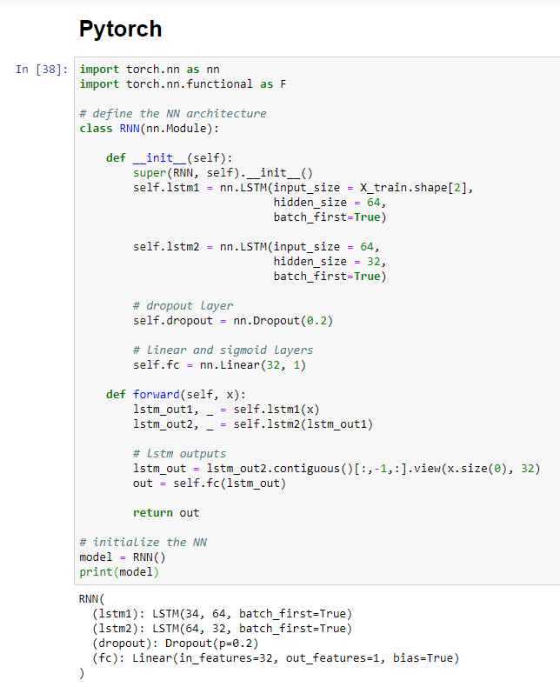
Pytorch
我们取出最后一个时间步（使用[:,-1,:]), ），然后将其输入dense layer（或被称为全连结层/线性层）中

Slide 21
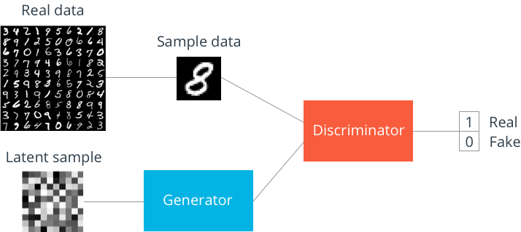
生成对抗网络 (GANs) Generative Adversarial Network
由两个神经网络，分别叫生成模型（Generator）和判别模型（Discriminator）
Generator努力产生真实数据，并将产生的数据输入到判别模型当中
判别模型努力辨认生成数据的真假
生成模型努力生成判别模型认不出真假的数据
最终达到以假乱真的目的

Slide 22

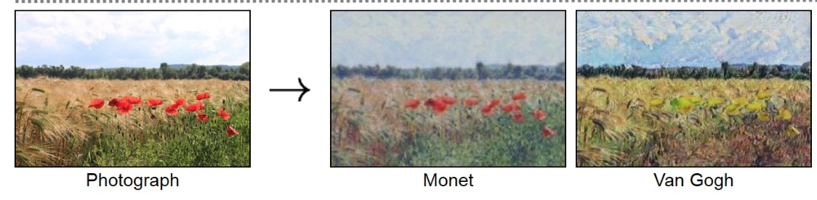
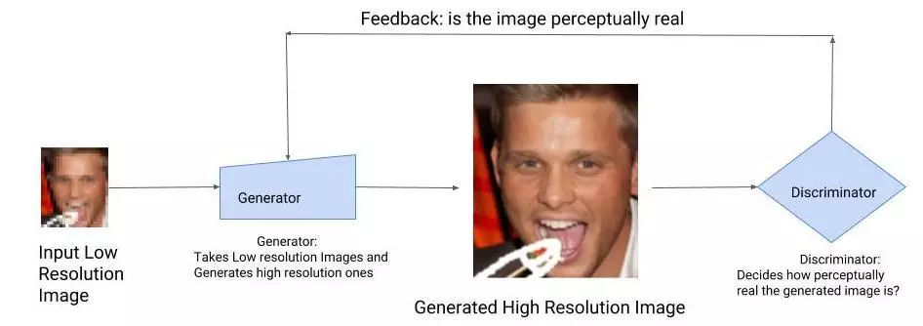
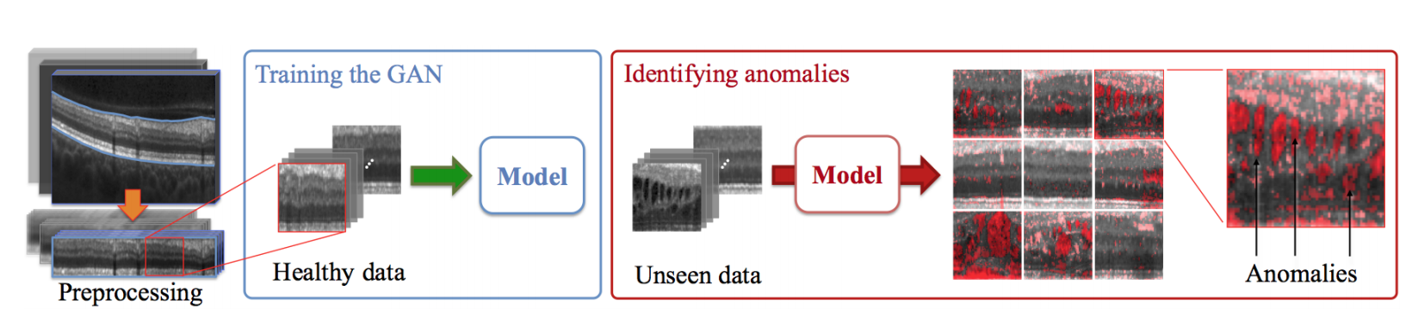
GAN的应用

Slide 23
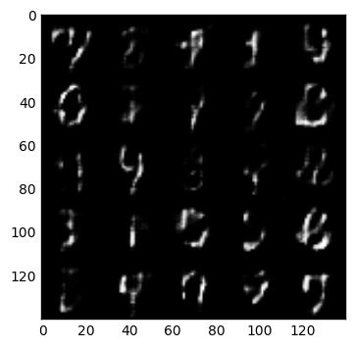
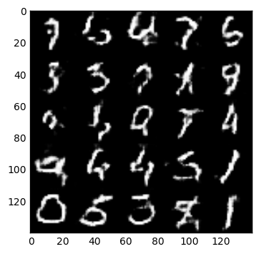
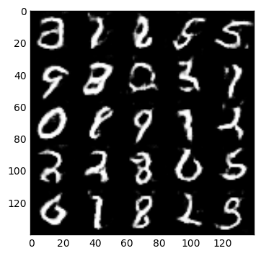
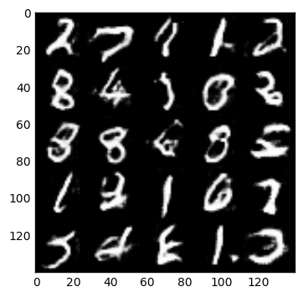
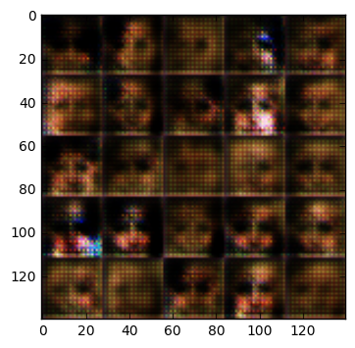
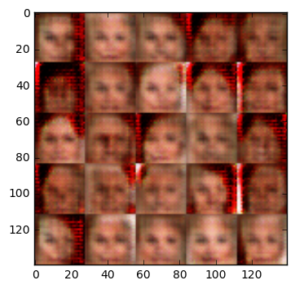
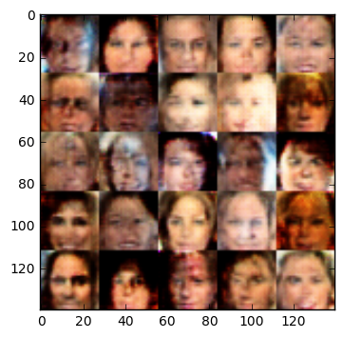
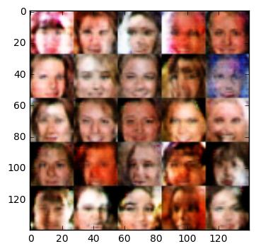
生成对抗网络的例子
https://github.com/duozhanggithub/HuanIN_Lecture/blob/master/HuanIn_Lecture_6_face_generation.ipynb

Slide 24
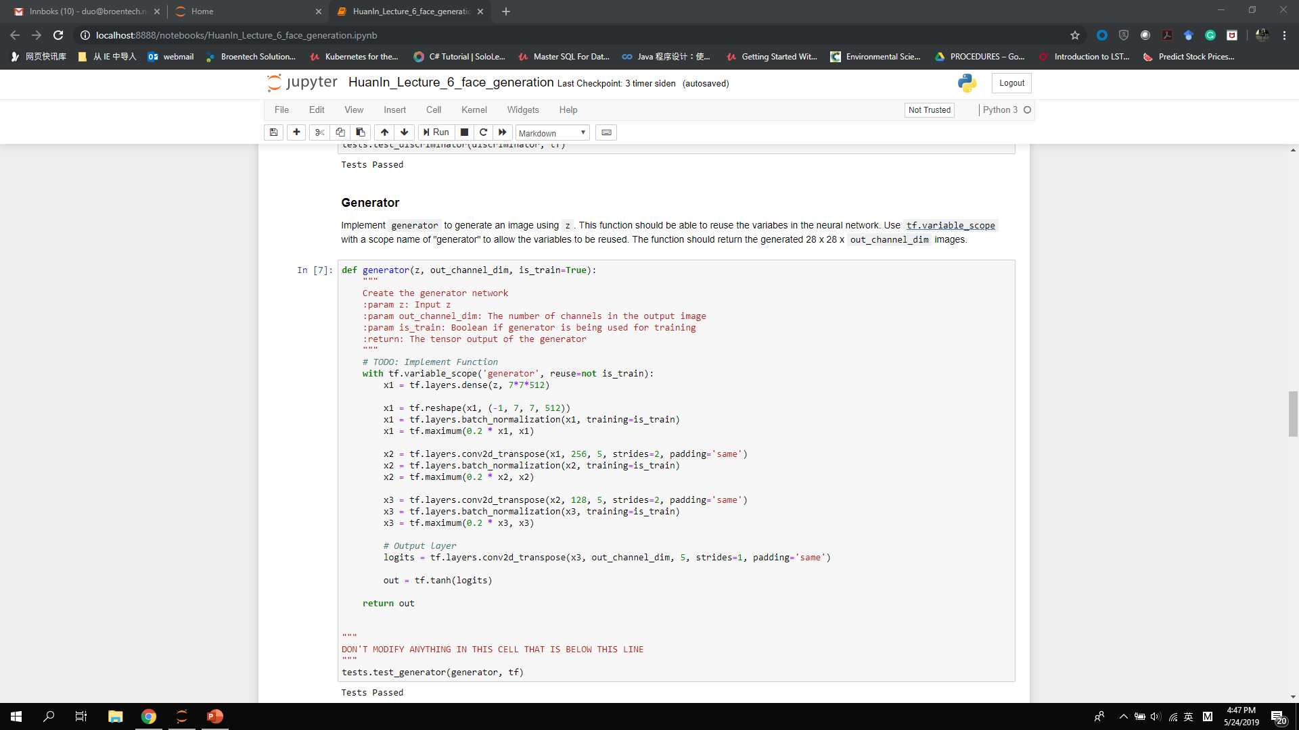
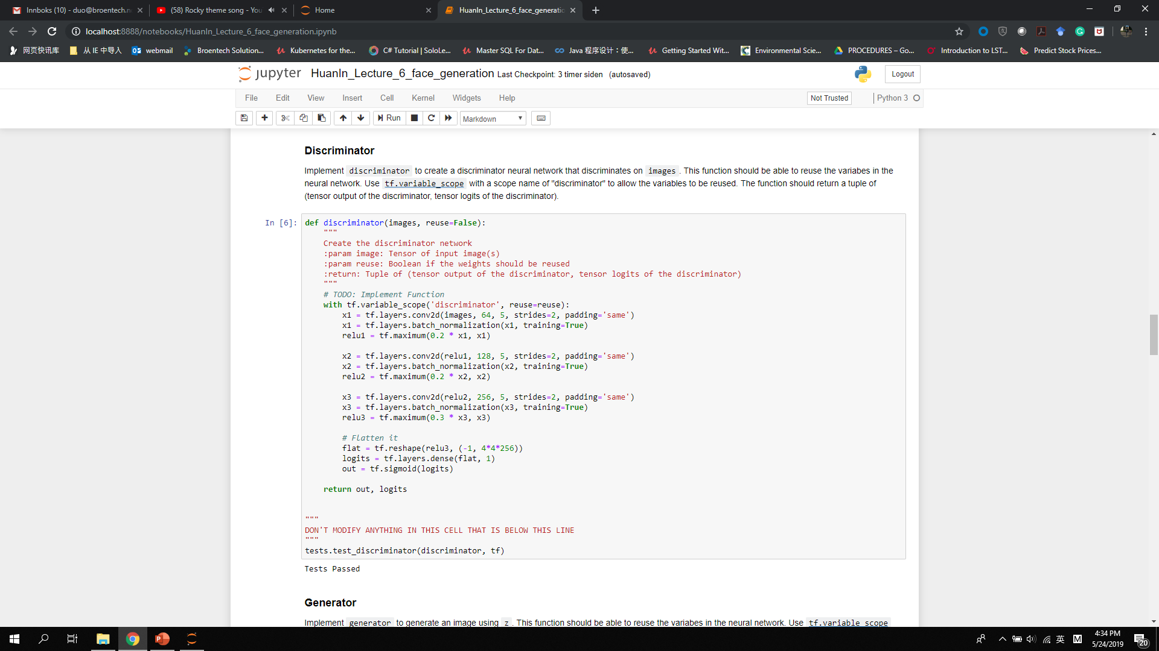
Generator:
使用逆向CNN（conv2d_transpose）从随机数 中生成与图片大小一样的矩阵
Discriminator：
主要使用CNN（conv2d），类似于之前展示的二分类的例子

Slide 25
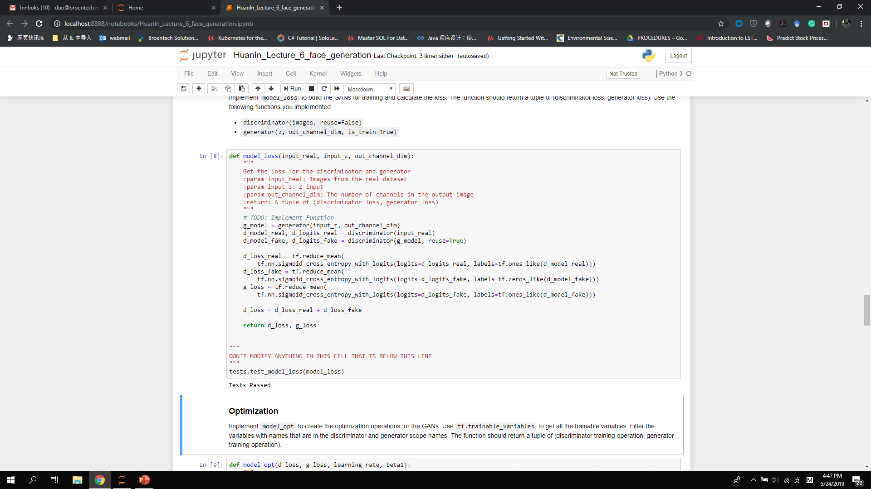
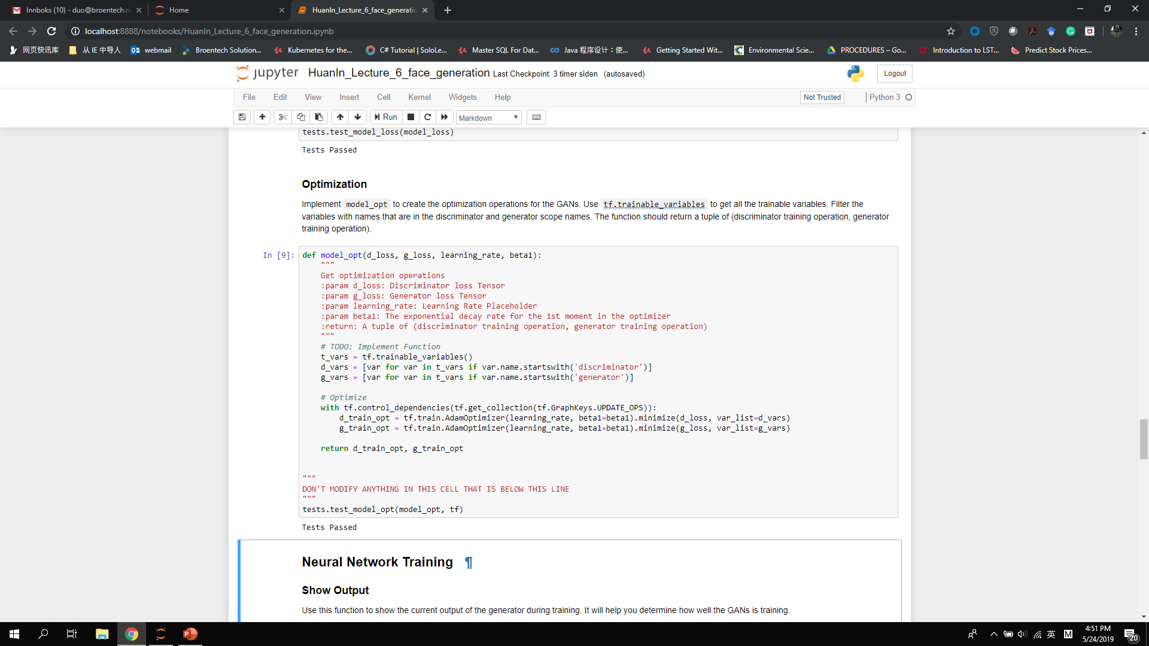
g_model：生成模型的输出
d_model_real =真实值输入，判别模型的输出
d_model_fake =伪值输入，判别模型的输出
d_loss_real：试图将真实值分类为1
（labels = tf.ones_like（d_model_real））
d_loss_fake：试图将伪值分类为0
g_loss：尝试使伪值（d_logits_fake）与实数值1相同
（labels = tf.ones_like（d_model_fake））

Slide 26
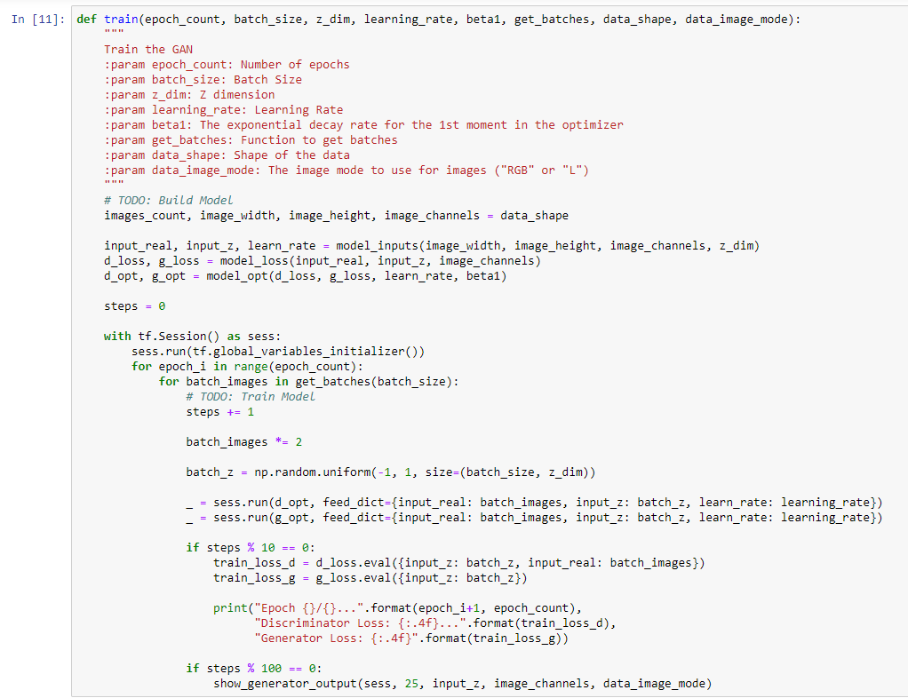
模型的训练
注意此处所使用的前边所写的model_loss, model_opt等自定义function
Pytorch 版本（仅使用了MINST数据）：https://github.com/duozhanggithub/HuanIN_Lecture/blob/master/HuanIn_Lecture_6_MNIST_GAN.ipynb
相关资料来自：
https://www.udacity.com/course/deep-learning-nanodegree--nd101
https://www.udacity.com/course/deep-learning-pytorch--ud188
由于图片数据所需计算资源极大，建议使用GPU或者云计算

Slide 27


关注我们
学院

